Slide 1
Сабақ тақырыбы:
«Кладограммалар мен филогенетикалық ағаштардың айырмашылығы.Кладограммалар мен филогенетикалық ағаштардың эволюциялық маңызы»
Сабақ мақсаты:
кладограмма мен филогенетикалық ағаш секілді терминдермен танысу және айырмашылығын көрсету

Slide 2
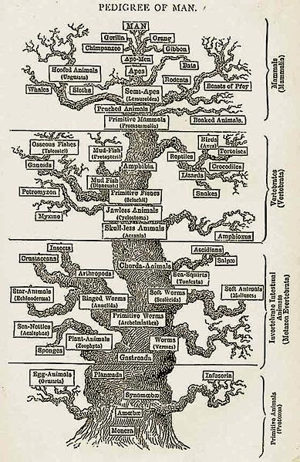
Филогенетикалық ағаш. Кладограммалар
«The time will come, I believe, thought I shall not live to see it, when we shall have fairly true genealogical trees of each great kingdom of Nature»
Charles Darwin
Бұл не?
Жалпы іс-қимыл жоспары?
Ағаштар салатын бағдарламалар

Slide 3
Филогенетикалық ағаш дегеніміз не?
Филогенез - тірі организмдердің әртүрлі топтарының туыстық қатынастарын зерттейтін биология саласы. Филогенез әдетте "эволюциялық ағаштар" немесе жүйелі атаулар түрінде көрінеді.
Филогенетика (молекулалық филогенетика) - бірдей қатынастар, бірақ жеке ақуыз (гендік) отбасылар деңгейінде.

Slide 4
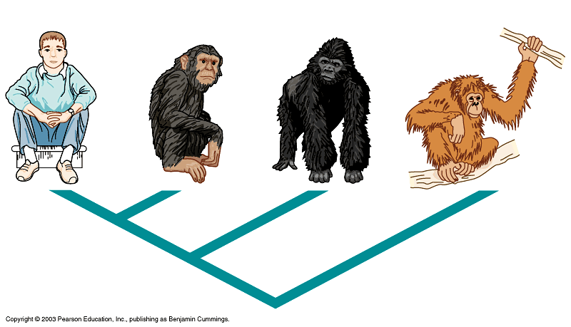
Филогенетикалық ағаш не үшін керек?
Биологиялық міндеттер:
үш немесе одан да көп объектілерді салыстыру
(кімге ұқсас...)
эволюцияны қайта құру
(кімнен, қалай және қашан пайда болды...)

Slide 5
Нақты оқиғалар: Деректер: Салынған ағаш:
табиғаттағы немесе зертханадағы эволюция, компьютерлік модельдеу
мысалы, Сета тізбегі немесе саны
деректер негізінде есептелген ағаш графигі нақты оқиғаларды көрсетуі немесе көрсетпеуі мүмкін
>Seq1 ASGCTAFKL
. . .
>Seq3 GCGCTLFKI
I -> L
ACGCTAFKL
>Seq4 GCGCTGFKI
. . . . .
ACGCTAFKI
A -> G
GCGCTAFKI
04.11.24
Notes:
<number>

Slide 6
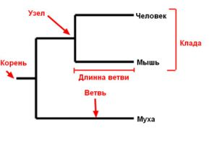
Негізгі терминдер
Түйін (узел, node) - ата-бабалар тізбегін (түр, популяция) тәуелсіз дамитын екіге бөлу нүктесі.
Эволюцияны бейнелейтін графиктің ішкі шыңына сәйкес келеді.
Жапырақ (лист, leaf) - нақты (заманауи) объект; графтың сыртқы шыңы. Əр жапырақ бір тірі ағзаның түрін көрсетеді.
Бұтақ (ветвь , branch)— түйіндер арасындағы немесе түйін мен парақтың арасындағы байланыс; графиктің шеті.
Тамыр (корень, root) - тамыр бүкіл түрлердің ата тегін бейнелейді.
Клада (clade) - екі немесе одан да көп таксалар немесе ДНҚ тізбегі тобы, оның жалпы ата-бабасы да, оның барлық ұрпақтары да бар.

Slide 7
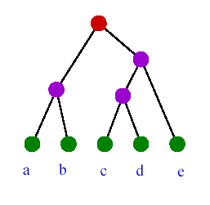
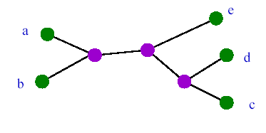
Ағаштар қандай болады?
Тамырланған ағаш (rooted tree)
эволюция бағытын көрсетеді
Ашылмаған (тамырланбаған) ағаш (unrooted tree) көрсетеді тек түйіндер арасындағы байланыс
Егер жапырақтардың саны n болса, онда бар (2n-3)!!әр түрлі екілік тамырланған ағаштар.Анықтама бойынша (2n-3)!! = 1·3 ·... ·(2n-3)
Бар (2n-5)!! n жапырақтары бар әртүрлі ағашсыз ағаштар

Slide 8
Тамырланған ағаш – ерекшеленген шыңы, тамыры бар ағаш. Бұл ағаштың тамырдан жапыраққа баратын өзіндік бағдары бар. Тамырланған ағаштың әр түйнегі төменде жатырған жапырақтардың ең соңғы ортақ ата тегіне жауап береді.
A
A
B
-
A
C
B
-
B
D
C
C
E
=
D
C
D
A
E
-
B
E
D
E

Slide 9
Тамырланбаған ағаш – ағаш тамырсыз болады және жапырақтардың байланысын жорамалды ата - тексіз көрсетеді. Тамырланбаған филогенетикалық ағашты қарастыру оңайрақ себебі түйіндер ортасындағы байланысты сыртқы топтары қолдану арқылы да анықтауға болады.
A
A
B
B
C
A
=
F
B
C
D
C
F
E
E
D
D
F
E
Есть еще варианты?

Slide 10

Ағашты қалай суреттеуге болады?
Ағаш топологиясы
Ағаш топологиясы-тек жапырақтары, түйіндері, (тамыры) және оларды байланыстыратын бұтақтары
(топология ағашты бейнелеу әдісіне байланысты емес)
A
B
C
D
E
C
D
E
A
B
Бір топологияның екі бейнесі
Notes:
<number>

Slide 11
Құрылған ағашты қалай салуға болады?
Arabidopsis
Arabidopsis
Caenorhabditis
Caenorhabditis
Drosophila
Drosophila
Anopheles
Anopheles
Tenebrio
Tenebrio
Trout
Trout
Mus
Mus
Филограмма:
Қабырғалардың ұзындығы түйіндер арасындағы эволюциялық қашықтыққа пропорционалды.
Кладограмма:
тек топология ұсынылған, жиектердің ұзындығы ескерілмейді.
Notes:
<number>

Slide 12
Қандай on-line бағдарламалары ағаштар салады?
ClustalW. “Tree type” – nj, phylip: строит только методом NJ, но результат – в разных форматах, no bootstraps
Phylip (Felsenstein, 1993) – пакет программ для построения филогенетических деревьев (stand-alone)
On-line (partly): например,
http://bioweb.pasteur.fr/seqanal/phylogeny/phylip-uk.html
PAUP (Phylogenetic Analysis Using Parsimony)
Notes:
<number>

Slide 13
Тапсырма
Тапсырма 1. Төменде берілген кестені толтырыңыз
Филогенетикалық ағаш
Тамырланған ағаш | Тамырланбаған ағаш
ерекшеленген шыңы, тамыры бар ағаш | ағаш тамырсыз болады және жапырақтардың байланысын жорамалды ата - тексіз көрсетеді
ата тектері ортақ, бірнеше түрлердің ортасындағы өзара эволюциялық байланысты көрсететін ағаш.
Бағалау критерийі: Филогенетикалық ағашқа сипаттама береді және оның түрлерін ажыратып мәнін жазады.
Дискриптор:
филогенеткалық ағашқа сипаттама береді – 5 балл,
Оның түрлеріне анықтама жазады – 5 балл.

Slide 14



Slide 15
Назарларыңызға рахмет!

